Slide 1
Microservice Warenwirtschaft
Merle Labusch, Martin Müller

Slide 2
Agenda
Microservice Warenwirtschaft
Anforderungen
Dokumentenstruktur
Aufbau des Microservice
Demonstration des Microservice

Slide 3
Anforderungen
Microservice Warenwirtschaft
Speicherung der Waren mit ihrem Lagerort sowie einem Zeitstempel, wann sie erfasst wurden
Admin-Frontend
Hinzufügen neuer Waren zum Warenbestand
Manuelles Entfernen von Waren aus dem Warenbestand
Entfernen von einzelnen Waren aus dem Warenbestand, beim Versand
Blockieren von Waren in dem Warenbestand
Automatische Freigaben von blockierten Waren
Kunden-Frontend
Anzeige des Warenbestands über ein Ampelsystem

Slide 4
Dokumentenstruktur
Microservice Warenwirtschaft
Dokumentation
Steckbrief
Dokumentenstruktur
Anforderungen und Begriffe
Struktur des Microservice
Implementierungsregeln
Blackbox-Testfälle
Anhang
Getting Started
Handout
Testprotokoll
Handout
Admin-Frontend
Dokumentation

Slide 5
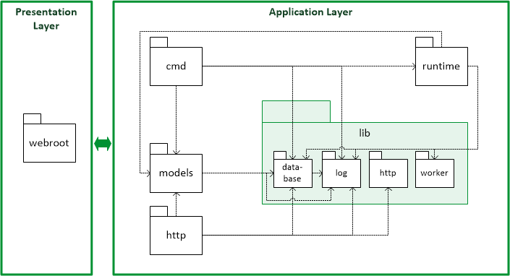
Aufbau des Microservice
Microservice Warenwirtschaft

Slide 6
Vielen Dank für Eure Aufmerksamkeit!
Merle Labusch, Martin Müller

